Slide 1
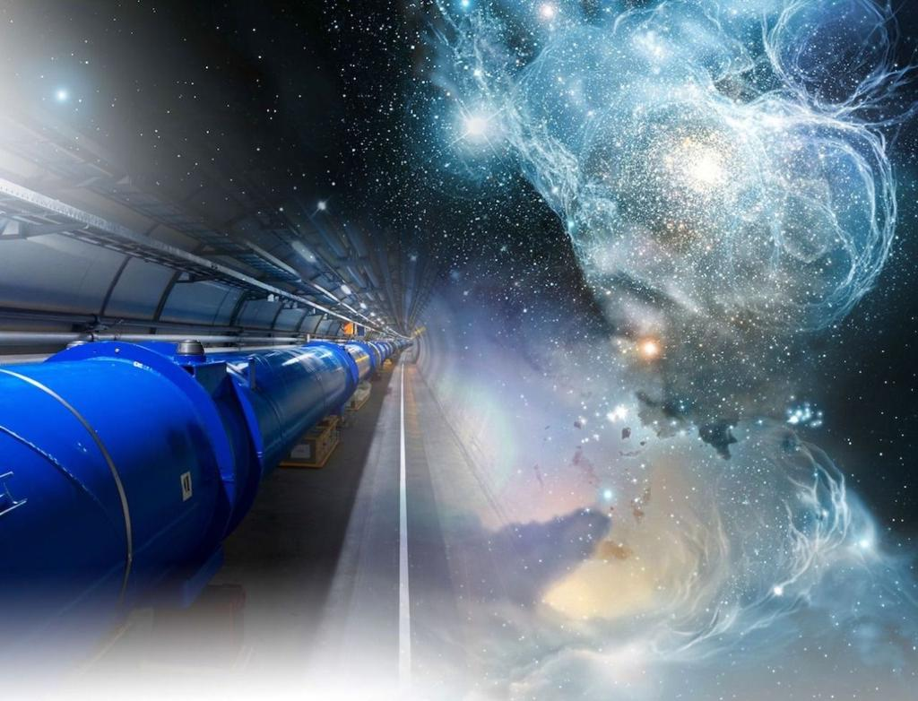

Waarom bestaat er iets in plaats van niets?
Nikhef TechnoBorrel, 1-5-2023
“Over Beauty-deeltjes, antimaterie
en een nieuwe natuurkracht”

Slide 2
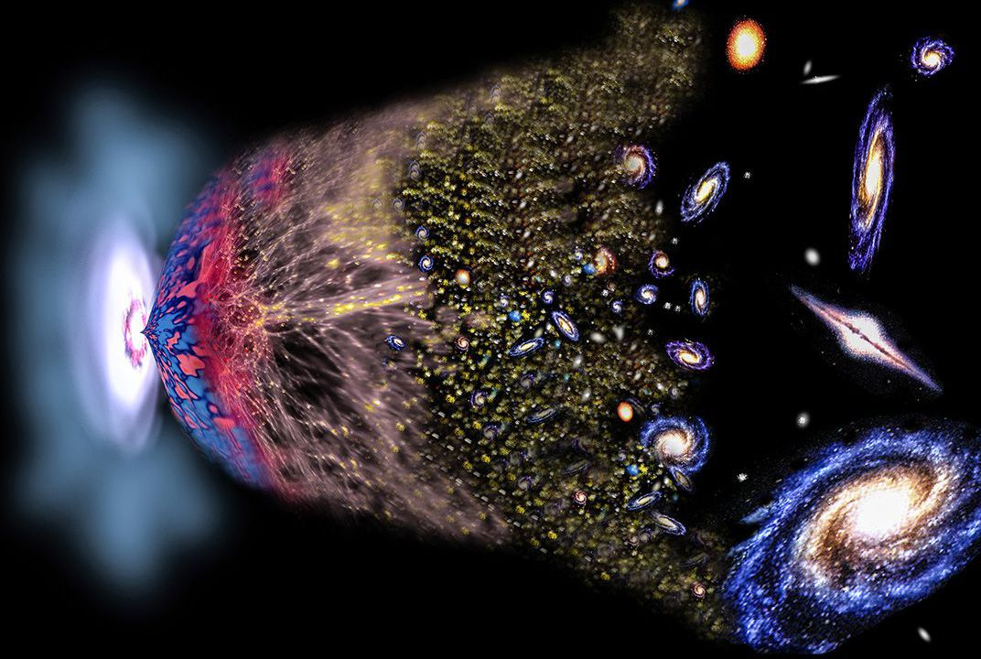


Hoe is de antimaterie verdwenen in het universum?
1
2
3
Flavor puzzle: waarom bestaan er drie generaties identieke deeltjes?

Slide 3



Materie en Antimaterie

Slide 4

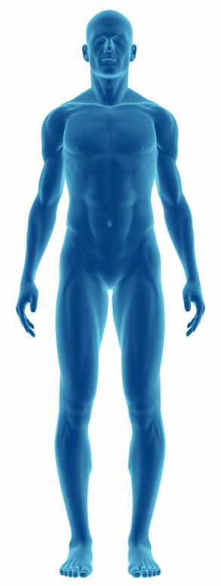



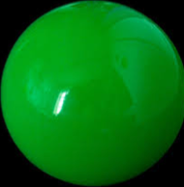
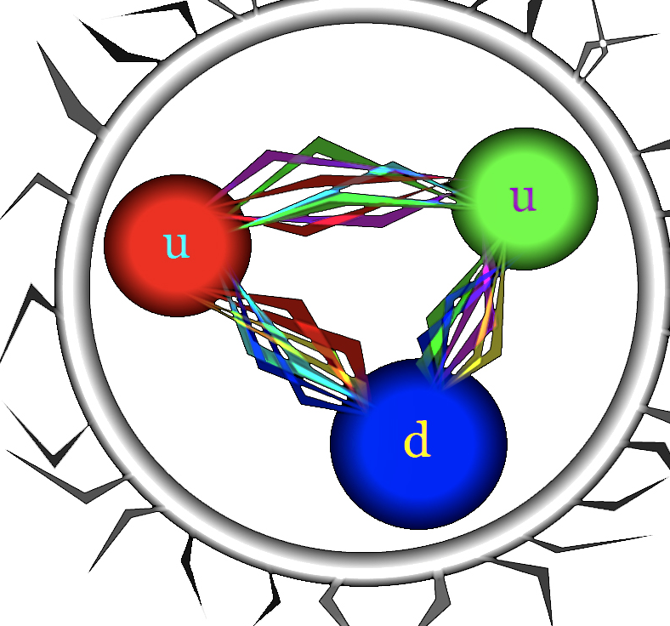

Bouwstenen van materie
Atoom
Molecuul
Elektron
Quark
Proton/Neutron
$$u$$
Atoomkern

Slide 5

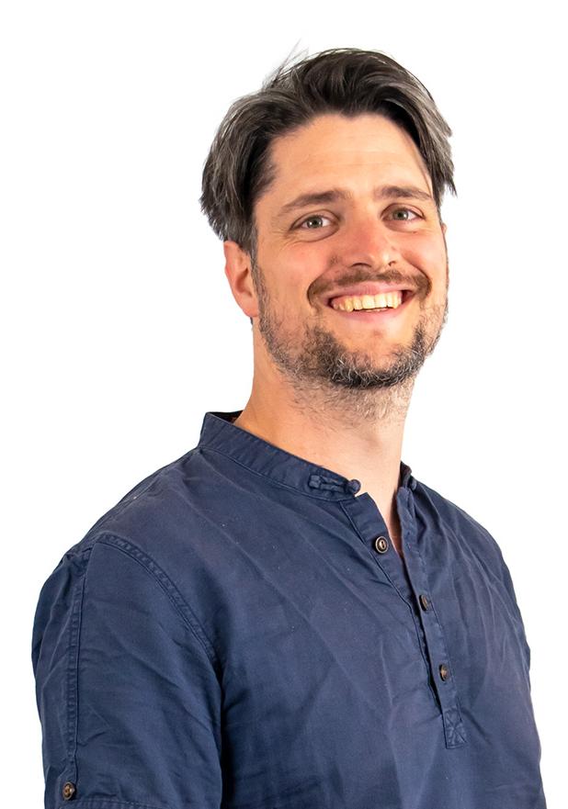
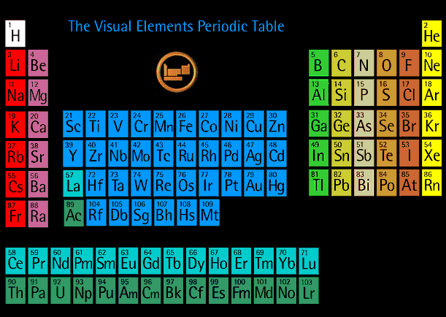
Bouwstenen van materie
Lego blokken van de natuur
Zelfs…
periodiek systeem
Notes:
Simple: world everything is made of electron, up, down. Chemistry explained with quantum mechanics.

Slide 6
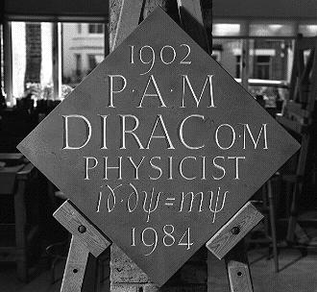
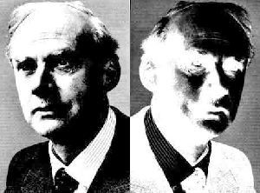

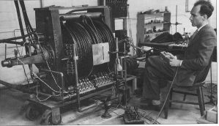
Paul Dirac en antimaterie
1928:
  Dirac’s relativistische quantum theorie
  Voorspelling: voor elk type deeltje bestaat er een identiek anti-deeltje!
1932:
  Anderson ontdekt het anti-elektron
Paul Dirac
Carl Anderson
Dirac
AntiDirac
Notes:
We gaan terug naar elem deeltjes.
Briljante theoretische natuurkundige Paul Dirac combineerde de relativiteits theorie van Einstein en de quantum mechanica.
Zijn beroemde formule staat op zijn graf in Westminster abbey in London.
Bellenvat Anderson: cosmische straling.

Slide 7
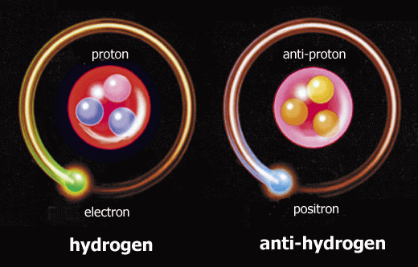
Antimaterie
Waterstof atoom
Antiwaterstof atoom

Slide 8
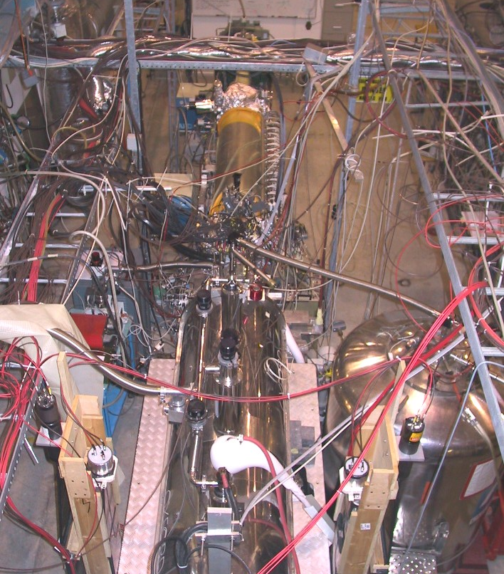
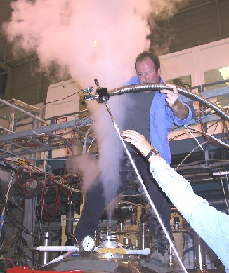
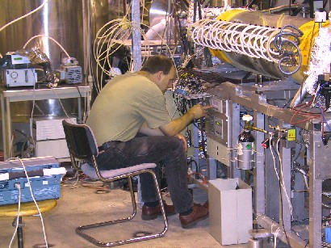
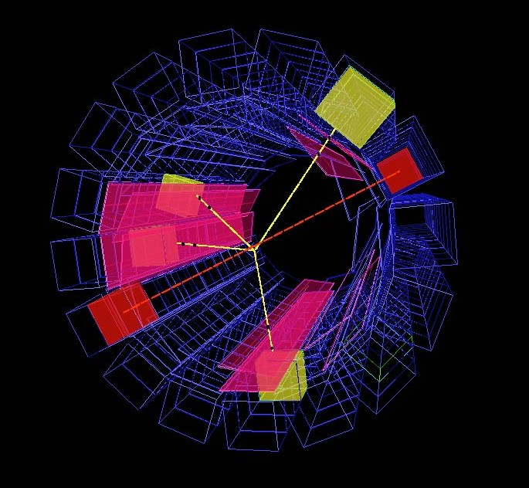
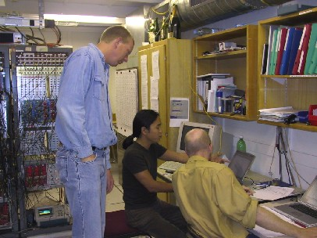
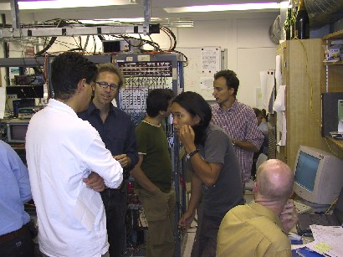
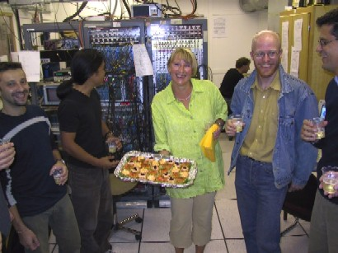



Het ATHENA experiment op CERN (2002)
Antiwaterstof ($p^{−}e^{+}$) bestaat!
$$p^{+}+p^{−}→4 π$$
$$e^{−}+e^{+}→γγ$$
Notes:
Hier ziet U een impressie hoe een dergelijk experiment in CERN daadwerkelijk plaatsvind… (misschien niet geheel volgens de huidige arbo richtlijnen voor werkomstandigheden). Bij het analyseren van de meetresultaten is er veel discussie voordat men zich realiseerde dat anti-materie daadwerkelijk geproduceerd werd. Uiteindelijk leidt dit ook bij de wetenschappers meestal tot een feestje! Wetenschappers lijken soms net mensen!
p+ p- → pi+pi-pi+pi- (geel) en e+e- →gamma gamma (rood)

Slide 9
Een wereld van materie en …
Atoom
Molecuul
Elektron
Quark
Proton/Neutron
Atoom kern

Slide 10
… een wereld van antimaterie
Anti-Atoom
Anti-Molecuul
Anti-elektron
Anti-Quark
Anti-Proton / anti-Neutron
Identieke
anti-wereld
Anti-atoomkern

Slide 11
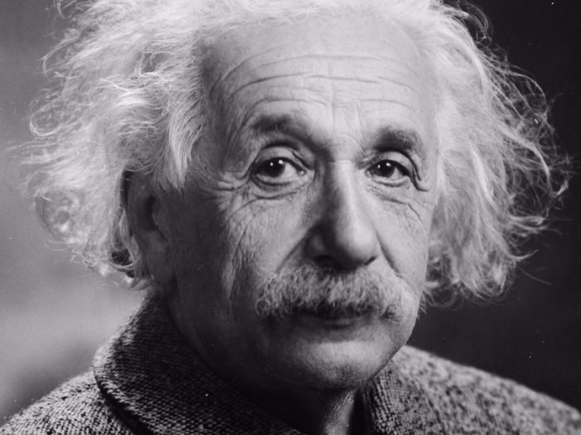
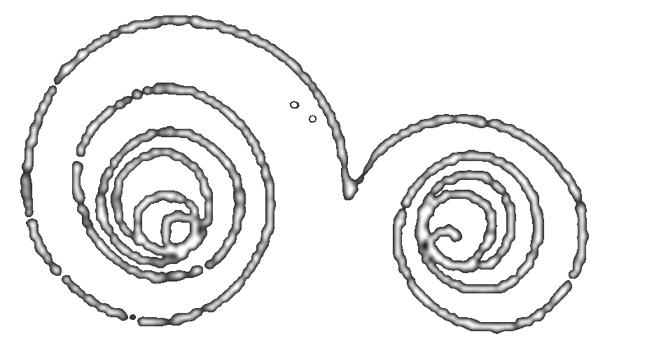

Albert Einstein: Energie = materie + antimaterie
e⁻
e⁺
E=mc²
Creatie:
Energie → materie + antimaterie :
→
e⁺
e⁻
Annihilatie:
materie + antimaterie → energie :
→
e⁺
e⁻

Slide 12
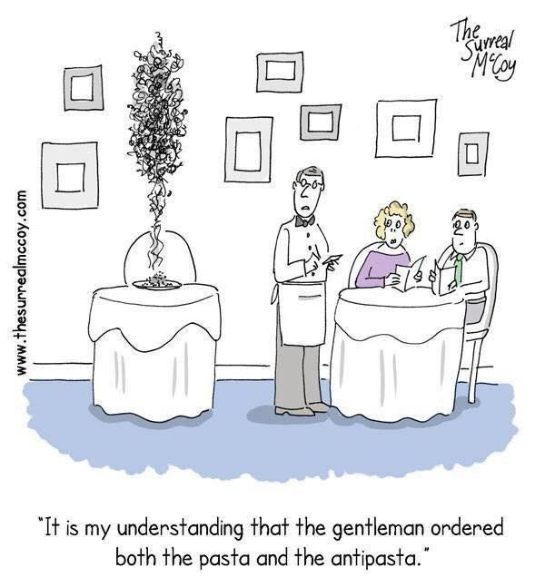
Albert Einstein: Energie = materie + antimaterie
e⁻
e⁺
E=mc²
Creatie:
Energie → materie + antimaterie :
→
e⁺
e⁻
Annihilatie:
materie + antimaterie → energie :
→
e⁺
e⁻

Slide 13
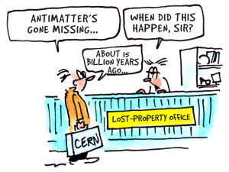
Vroege Universum: waar is de antimaterie heen?
Inderdaad: Waarom is er eigenlijk iets in plaats van niets?!

Slide 14


CERN

Slide 15
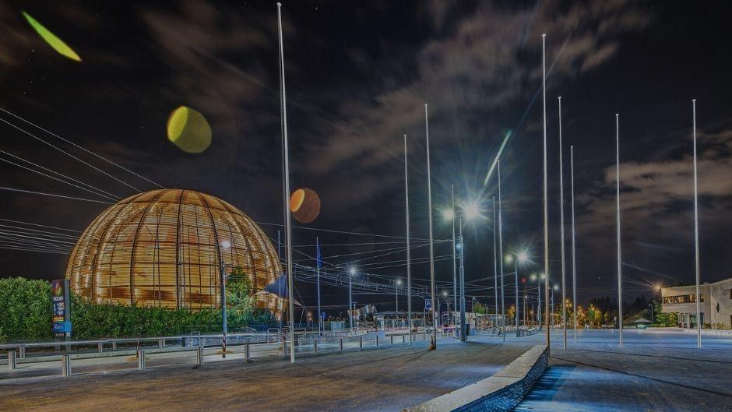


CERN: Deeltjes Fysica lab
Particle beam 2
Particle beam 1

Slide 16

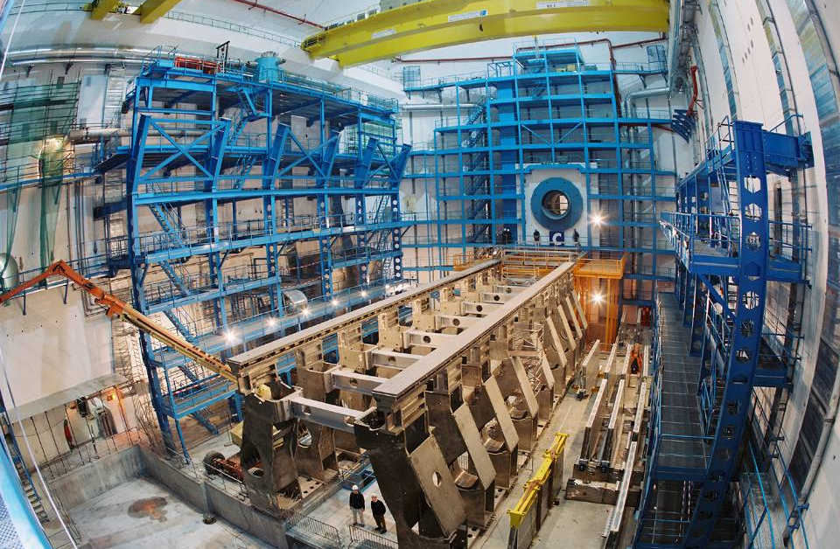


Bouw van de Atlas detector

Slide 17
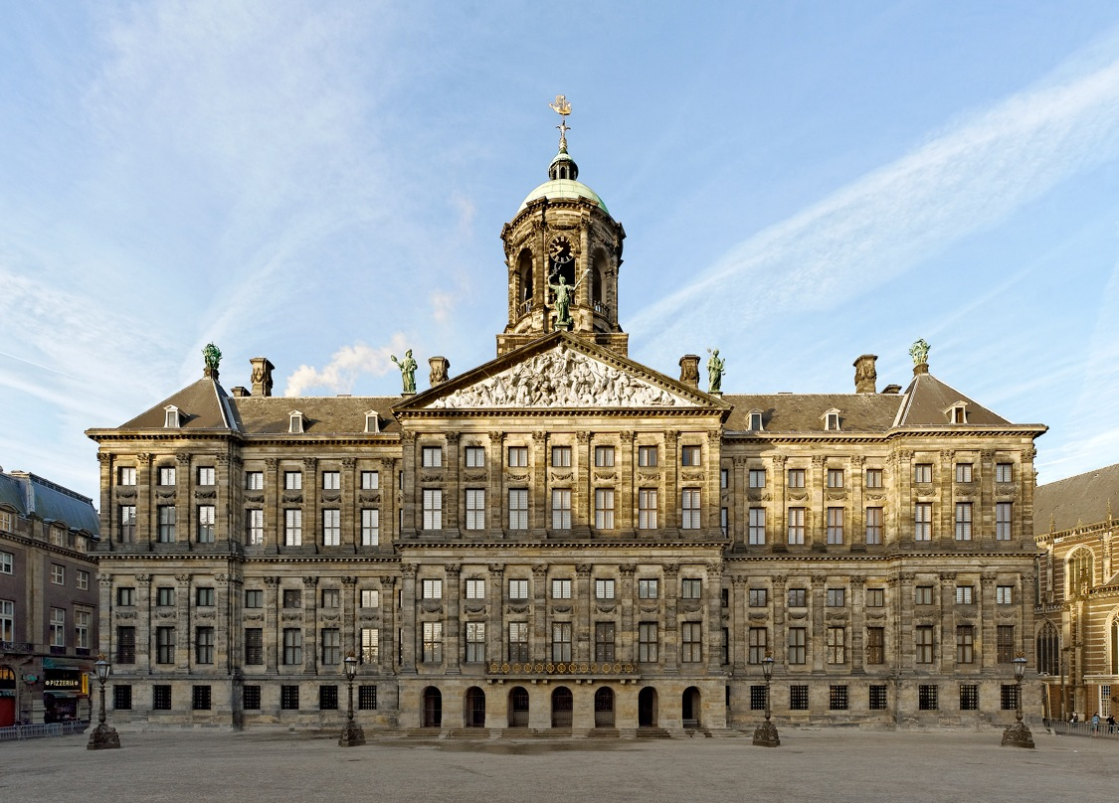


Het Atlas Experiment
Het grootste fototoestel op aarde
45 m x 25 m
3000 fysici
80 MegaPixel “camera”: 40.000.000 foto’s per seconde
Notes:
Dimitri John, Martijn van Overbeek

Slide 18
Deeltjes botsingen

Slide 19

QM: “Alles dat kan gebeuren zal gebeuren”
Deeltjes botsingen

Slide 20

Deeltjes botsingen

Slide 21

De Elementaire Deeltjes
Generatie:
I
II
III
Lading
u
c
t
+2/3 e
quarks
(1976)
(1995)
d
s
b
-1/3 e
(1947)
(1978)
3 “generaties” van deeltjes!
e
μ
τ
-1 e
leptons
(1895)
(1936)
(1973)
ν_{e}
ν_{μ}
ν_{τ}
0 e
(1956)
(1963)
(2000)
Materie
Notes:
Neutrino: Cowan en Reines met reaktor antineutrino’s. We hebben na jaren geleerd dat er nog meer bouwstenen zijn dan het up en down quark. Allereerst is er het neutrino dat in de zon geproduceerd wordt en ook in kerncentrales. Het electron en het neutrino noemen we samen leptons. Maar daarnaast komen er nog kopieen voor van de bekende deeltjes. Het muon is het zwaardere broer van het electron, maar er zijn ook nog de zogenaamde “C” en “S” quarks: dit staat voor Charm en Strange. We spreken van een tweede generatie. De jaartallen geven aan wanneer de deeltjes ontdekt zijn. We hebben ook een 3e generatie ontdekt en we weten vanaf 1990 dat er niet meer generaties zijn. Er zijn er 3 in totaal. Ook de lading van de deeltjes is aangegeven. Rechts ziet U weer een voorbeeld van een weergave van een gebeurtenis uit een experiment uit de 90-er jaren van de vorige eeuw.

Slide 22
De Elementaire Deeltjes
Generatie:
I
II
III
Lading
Lading
I
II
III
u
c
t
+2/3 e
-2/3 e
u
c
t
quarks
d
s
b
-1/3 e
+1/3 e
d
s
b
3 “generaties” van deeltjes!
3 “generaties” van anti-deeltjes!
e
μ
τ
-1 e
+1 e
e
μ
τ
leptons
ν_{e}
ν_{μ}
ν_{τ}
0 e
ν_{e}
ν_{μ}
ν_{τ}
0 e
Materie
Anti-materie
Notes:
De antimaterie deeltjes hebben tegengestelde electrische lading aan de materie deeltjes maar zijn verder volledig identiek. Gelijke massa!

Slide 23
De Elementaire Deeltjes
Generatie:
I
II
III
Lading
Lading
I
II
III
u
c
t
+2/3 e
-2/3 e
u
c
t
quarks
d
s
b
-1/3 e
+1/3 e
d
s
b
Waarom 3 “generaties” van deeltjes?
e
μ
τ
-1 e
+1 e
e
μ
τ
leptons
ν_{e}
ν_{μ}
ν_{τ}
0 e
ν_{e}
ν_{μ}
ν_{τ}
0 e
Materie
Anti-materie
Notes:
De antimaterie deeltjes hebben tegengestelde electrische lading aan de materie deeltjes maar zijn verder volledig identiek. Gelijke massa!

Slide 24
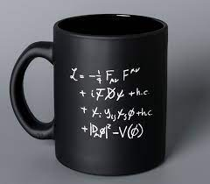
Krachten: “Standaard Model”

Slide 25




Vier fundamentele natuurkrachten
Zwaartekracht:
Sterke kernkracht:
Quantum
Graviton exchange?
Quantum
gluon exchange:
m
m
m
G
m
Werkt op alle quarks
Werkt op alle deeltjes met massa
Elektromagnetisme:
Zwakke kernkracht:
Quantum
photon exchange:
Quantum
W, Z exchange:
Werkt op alle elektrisch geladen deeltjes
Werkt op alle deeltjes

Slide 26
Vier fundamentele natuurkrachten
Zwaartekracht:
Sterke kernkracht:
Quantum
Graviton exchange?
Quantum
gluon exchange:
m
m
m
G
m
Werkt op alle quarks
Werkt op alle deeltjes met massa
Elektromagnetisme:
Zwakke kernkracht:
Quantum
photon exchange:
Quantum
W, Z exchange:
Werkt op alle elektrisch geladen deeltjes
Werkt op alle deeltjes

Slide 27
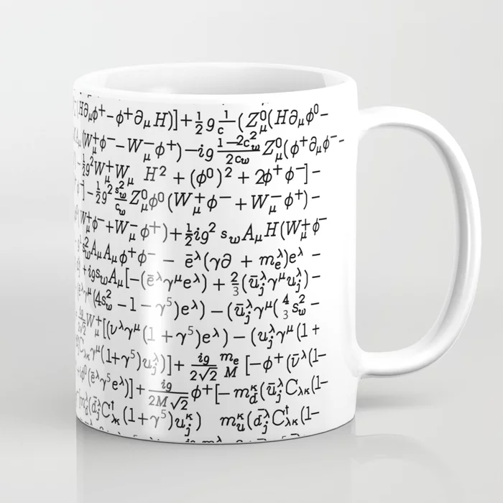
Vier fundamentele natuurkrachten
Zwaartekracht:
Sterke kernkracht:
Quantum
Graviton exchange?
Quantum
gluon exchange:
m
m
m
G
m
Werkt op alle quarks
Werkt op alle deeltjes met massa
Elektromagnetisme:
Zwakke kernkracht:
Quantum
photon exchange:
Quantum
W, Z exchange:
Werkt op alle elektrisch geladen deeltjes
Werkt op alle deeltjes

Slide 28
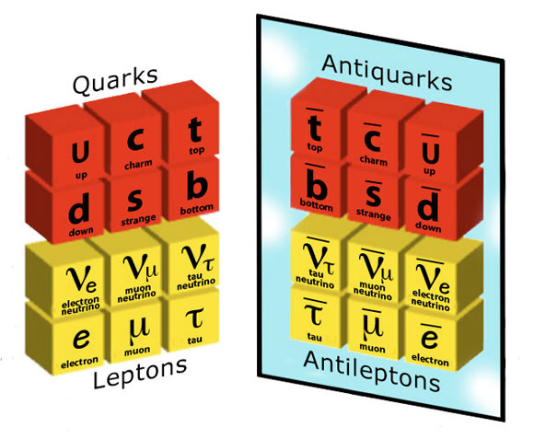

Zijn krachten identiek voor materie and antimaterie?

Slide 29

LHCB experiment: vervallen van B deeltjes

Slide 30
Deeltjes botsingen

Slide 31





LHCb Detector: B-particles
Zoom in op botsingspunt
Reconstrueer miljoenen $B$-deeltjes vervallen en selecteer interesante gevallen.
Is materie anders dan antimaterie?
23 sep 2010 19:49:24
Run 79646 Event 143858637

Slide 32



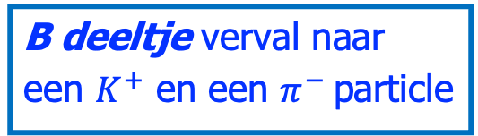


B-vervalsproces: materie vs antimaterie
B deeltje verval naar
een $K^{+}$ en een $π^{−}$ particle
anti-B deeltje verval naar
een $K^{−}$en een $π^{+}$ deeltje
Materie proces
Antimaterie proces
$$B^{0}→K^{+}π^{−}$$
$$B^{0}→K^{−}π^{+}$$
B⁰ → K⁺ π⁻
B⁰ → K⁻ π⁺
Materie vervalsproces anders dan antimaterie versie!
Quantum krachten tussen deeltjes en anti-deeltjes niet geheel identiek!

Slide 33
B-vervalsproces: materie vs antimaterie
B deeltje verval naar
een $K^{+}$ en een $π^{−}$ particle
anti-B deeltje verval naar
een $K^{−}$en een $π^{+}$ deeltje
Materie proces
Antimaterie proces
$$B^{0}→K^{+}π^{−}$$
$$B^{0}→K^{−}π^{+}$$
B⁰ → K⁺ π⁻
B⁰ → K⁻ π⁺
The materie – antimaterie symmetrie is verbroken
Dit gebeurt alleen als er tenminste drie generaties deeltjes bestaan!!!

Slide 34

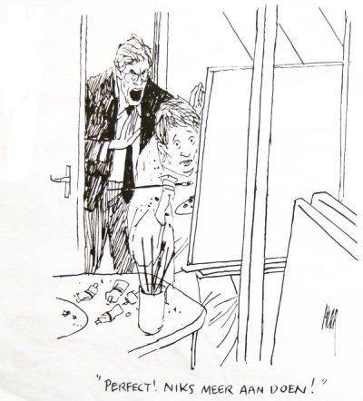
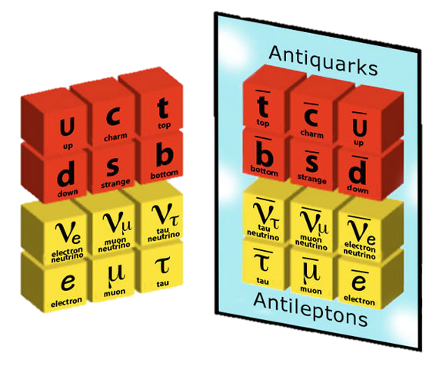
Vroege Universum: waar is de antimaterie heen?
Asymmetrie in kracht
Beetje meer materie dan antimaterie
Rest annihileert
Materie universum blijft over
Quarks
Leptons
50.000001%
49.999999%

Slide 35
Vroege Universum: waar is de antimaterie heen?
Asymmetrie in kracht
Beetje meer materie dan antimaterie
Rest annihileert
Materie universum blijft over
Helaas: het werkt niet!
Asymmetrie is niet groot genoeg.
Verklaring vereist nieuwe kracht!
Quarks
Leptons
50.000001%
49.999999%

Slide 36
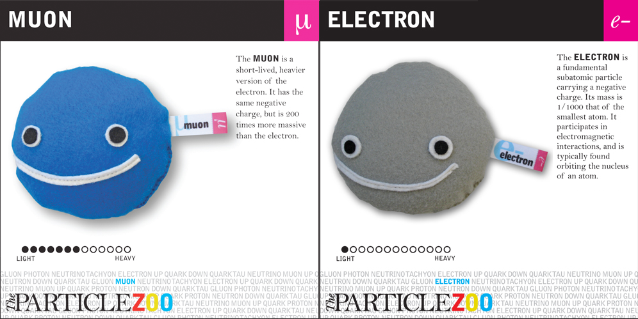
Een nieuwe natuurkracht?

Slide 37
Standaardmodel: Universaliteit van de Krachten
Elektromagnetisme
Sterke kernkracht
1
2
3
m
m
G
m
m
Zwaartekracht
Zwakke kernkracht
Krachten zijn identiek voor deeltjes van 1e, 2e en 3e generatie.
➔ “Universaliteit”
Notes:
Vier fundamentele

Slide 38
LHCb: Vervallen B-deeltjes hetzelfde naar elektronen en naar muonen ?
?
23 sep 2010 19:49:24
Run 79646 Event 143858637

Slide 39
LHCb: Vervallen B-deeltjes hetzelfde naar elektronen en naar muonen ?
$$R_{K}^{∗}$$
$$R_{K}$$
2021
2021
R niet precies gelijk aan 1??
➔ Verschillende kracht voor elektronen and muonen?!
= R
23 sep 2010 19:49:24
Run 79646 Event 143858637

Slide 40
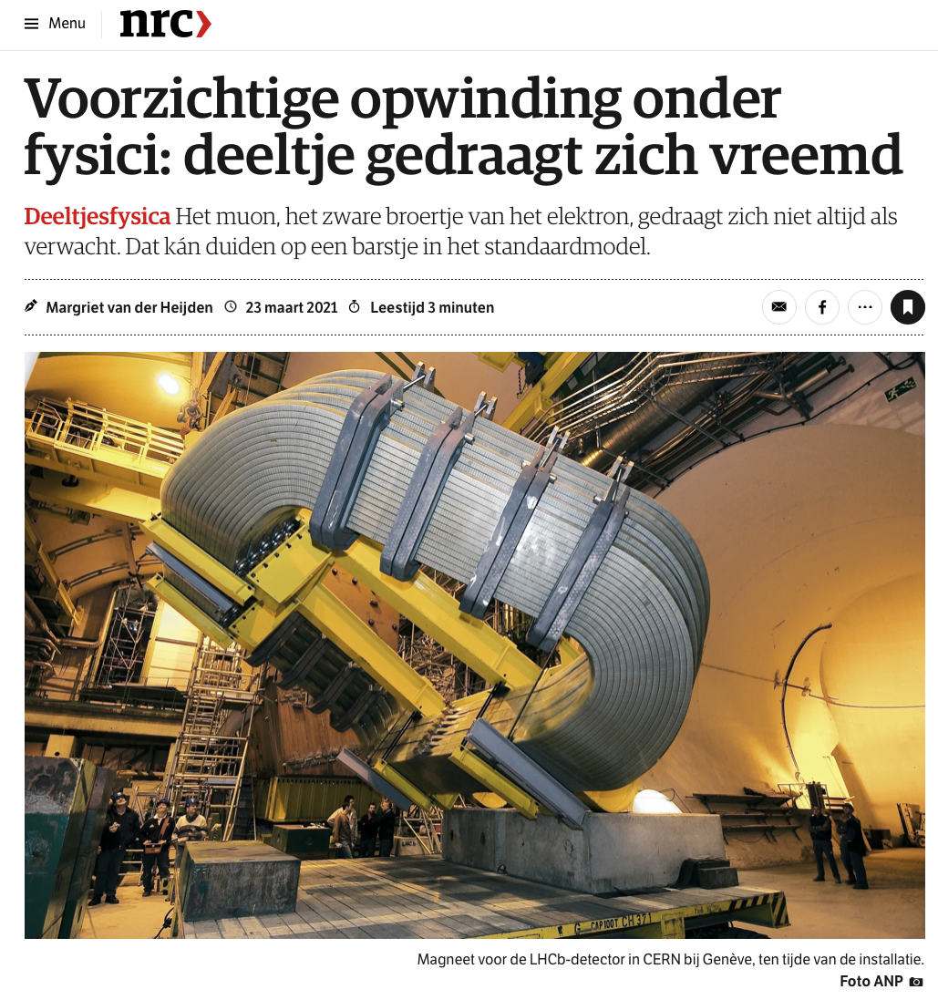
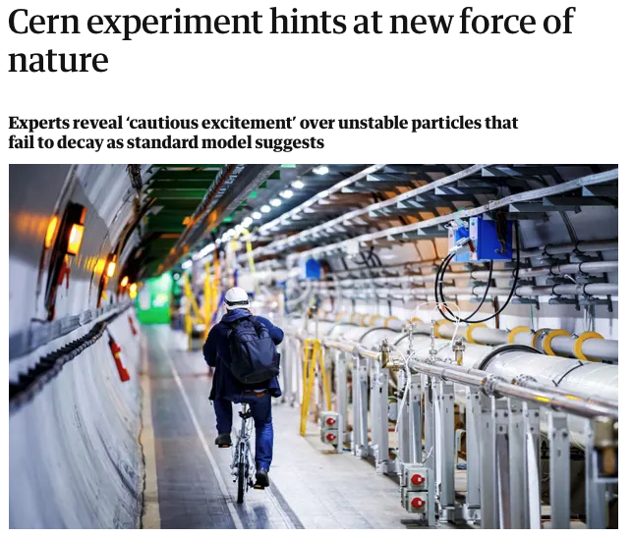
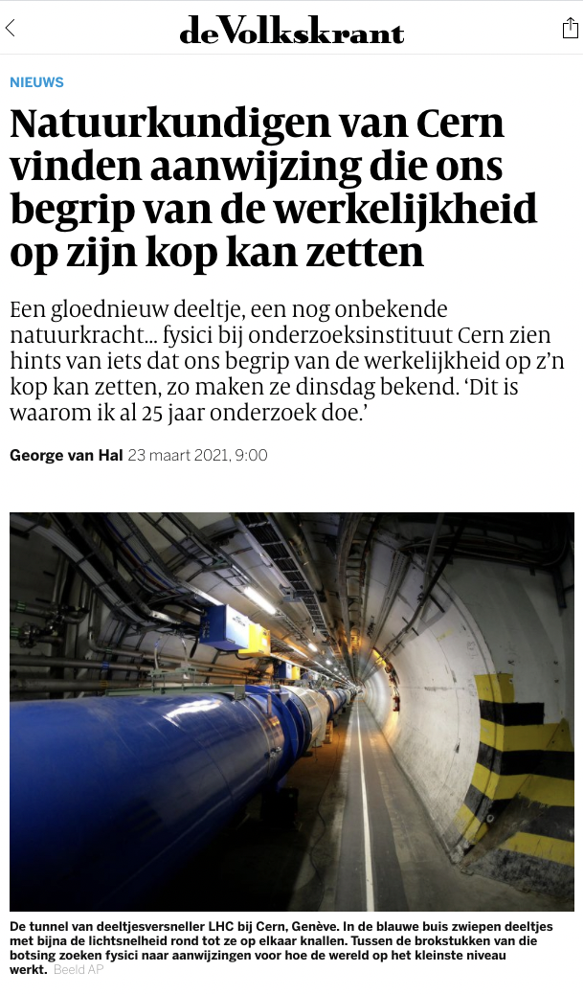
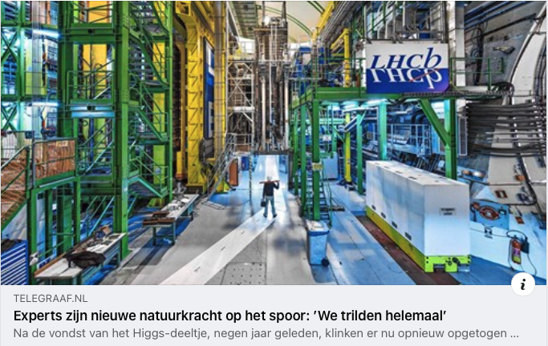
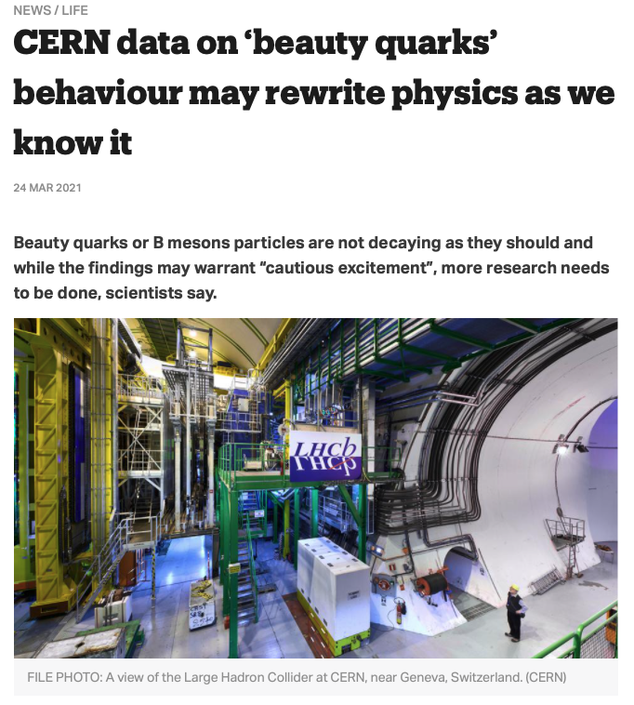
23 Maart 2021: Krantenkoppen… “voorzichtige opwinding”
- Guardian
Zijn we een nieuwe natuurkracht met muonen aan het ontdekken?!

Slide 41
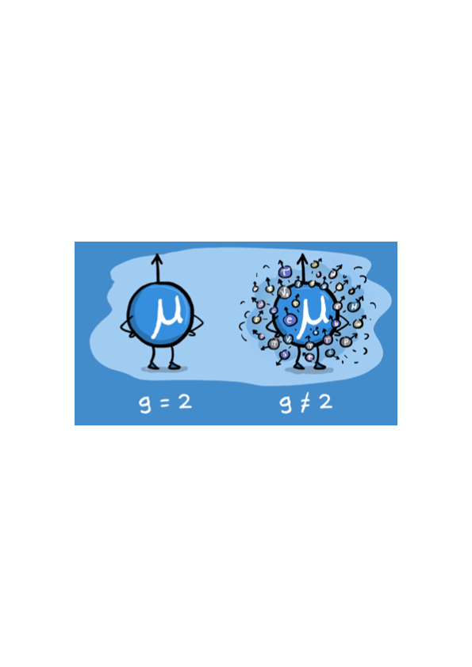
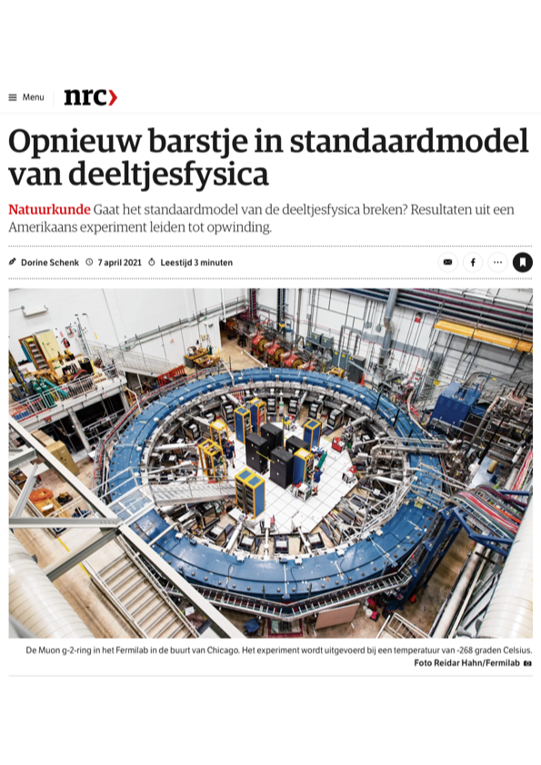

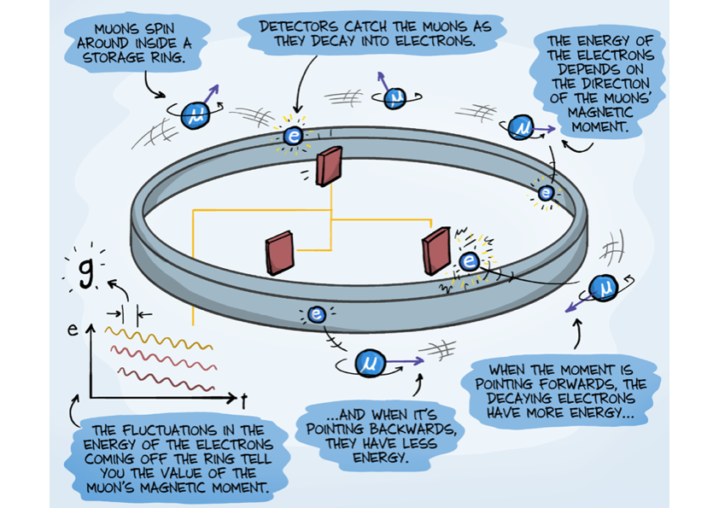
Twee weken later in Fermilab … muon magnetisch moment?!
Notes:
Experiment in Fermilab (earlier Brookhaven) . Spin procession in known B field.
Energy electron depends spin direction muon: neutrino direction.
Mu = -g \mu_B S = - g q S / 2 m ; mu_B = eh/2me

Slide 42
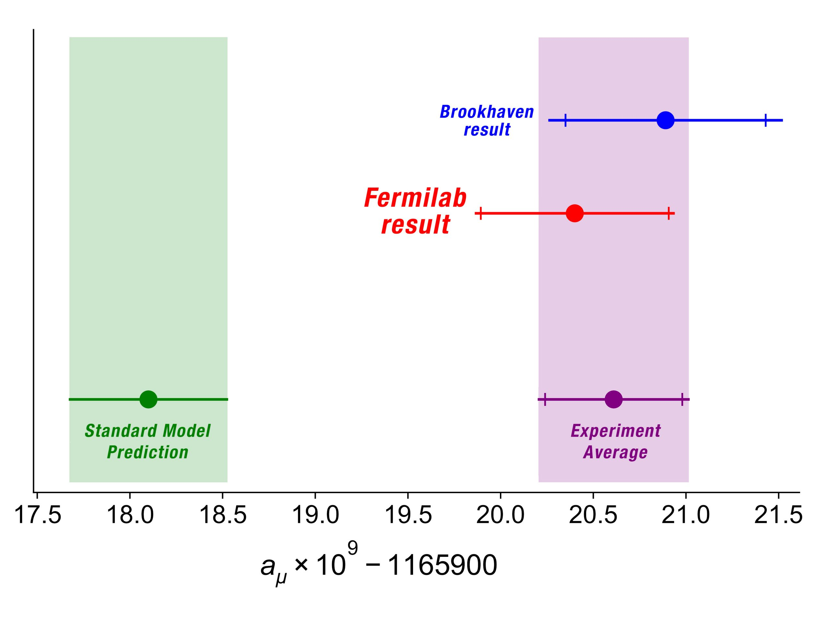
Twee weken later in Fermilab … muon magnetisch moment?!
Het Standaardmodel lijkt niet te voldoen
➔ Een nieuwe quantum kracht nodig?!
Standaard Model
voorspelling
Experimentele
meting
Notes:
Experiment in Fermilab (earlier Brookhaven) . Spin procession in known B field.
Energy electron depends spin direction muon: neutrino direction.
Mu = -g \mu_B S = - g q S / 2 m ; mu_B = eh/2me

Slide 43
LHCb: Vervallen B-deeltjes hetzelfde naar elektronen en naar muonen ?
December 2022: verbeterde meting van de elektronen…
?
23 sep 2010 19:49:24
Run 79646 Event 143858637

Slide 44
LHCb: Vervallen B-deeltjes hetzelfde naar elektronen en naar muonen ?
De R waarde lijkt nu wel gelijk aan 1 te zijn?!
December 2022: verbeterde meting van de elektronen…
?
23 sep 2010 19:49:24
Run 79646 Event 143858637

Slide 45
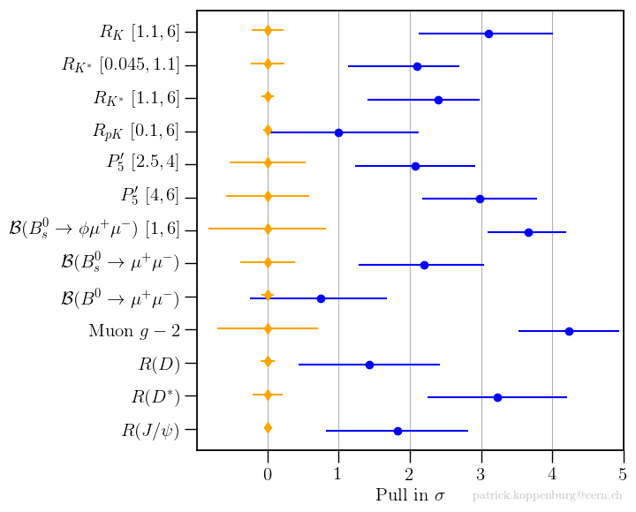
Maar bij het muon kloppen steeds meer metingen niet!
Observable
S.M.
Measured
LHCb resultaat
Fermilab g-2 resultaat
De puzzel wordt steeds dieper.

Slide 46
Vier(?) fundamentele natuurkrachten
Zwaartekracht:
Sterke kernkracht:
Quantum
Graviton exchange?
Quantum
gluon exchange:
m
m
m
G
m
+ ???
Vijfde kracht?
Werkt op alle quarks
Werkt op alle deeltjes met massa
Elektromagnetisme:
Zwakke kernkracht:
Quantum
photon exchange:
Quantum
W, Z exchange:
Werkt op alle elektrisch geladen deeltjes
Werkt op alle deeltjes

Slide 47
Conclusie: Hoe is de antimaterie verdwenen in het universum?
+ ???
Door een vijfde kracht in de Big Bang?!
Quarks
Leptons
50.000001%
49.999999%

Slide 48
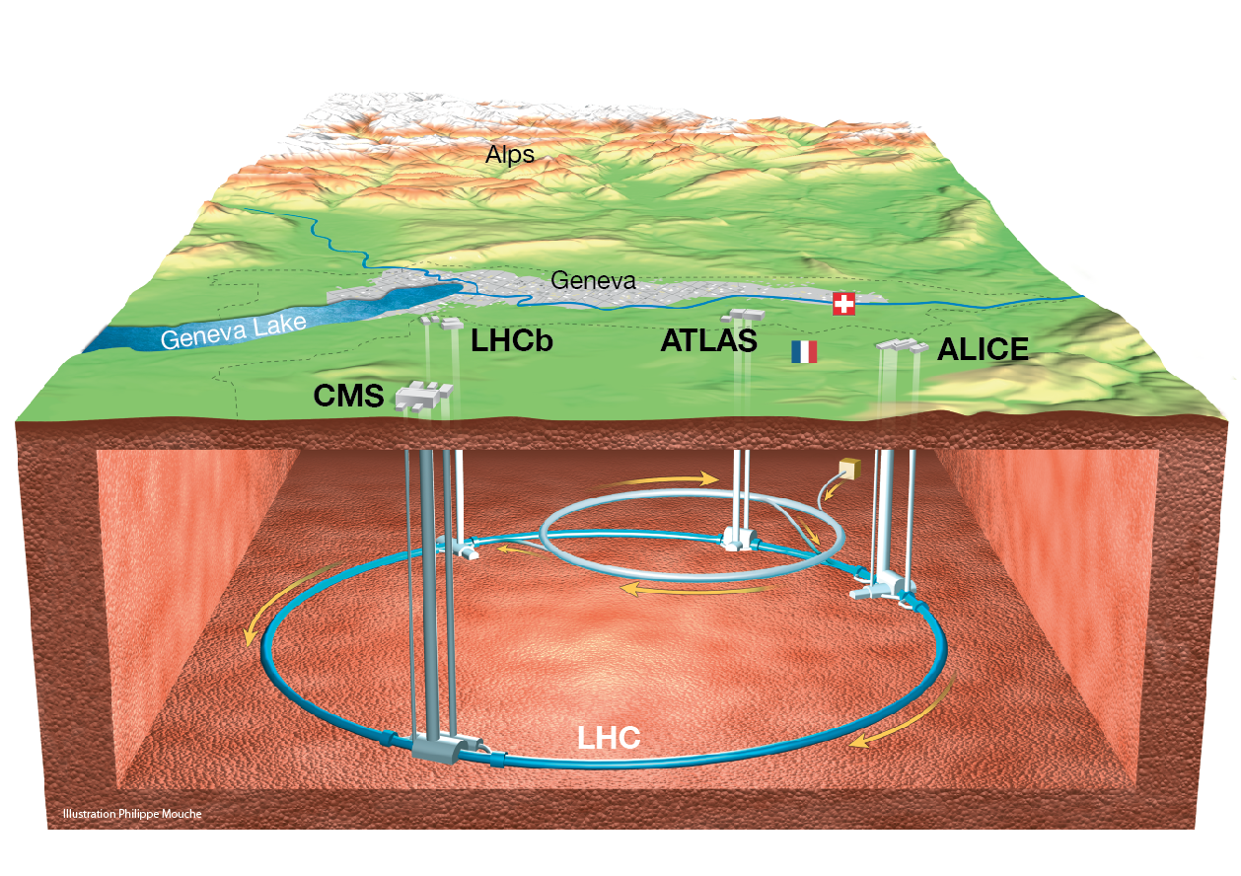
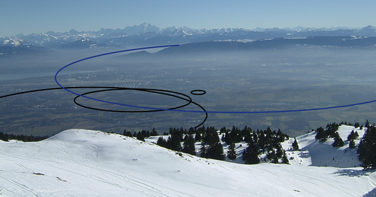
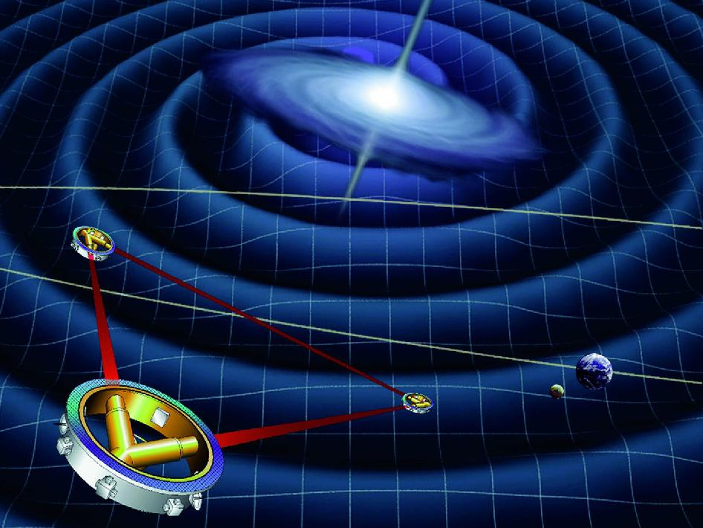
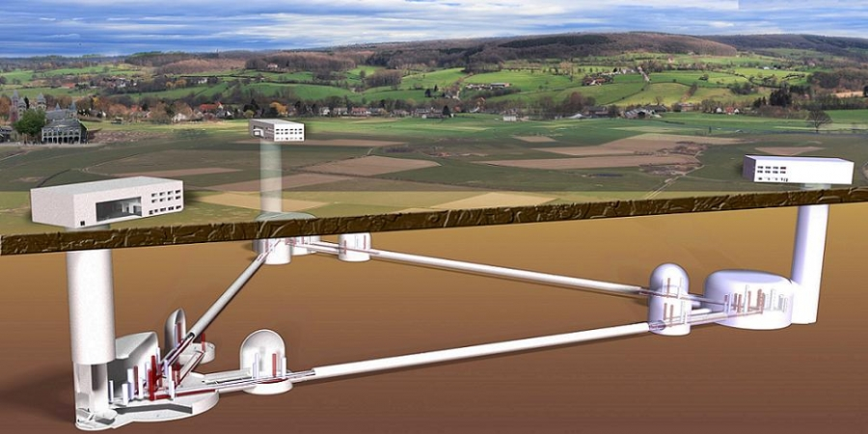
Toekomst: “Cirkels en Driehoeken”
Deeltjesversnellers: fysica van de Big Bang …
LHC
FCC
Gravitatie-detectoren: luisteren naar de Big Bang…
LISA
ET

Slide 49
Toekomst: “Cirkels en Driehoeken”
Deeltjesversnellers: fysica van de Big Bang …
Veel spannend onderzoek onderweg
LHC
FCC
Gravitatie-detectoren: luisteren naar de Big Bang…
LISA
ET
Mede dankzij Nikhef Techno’s!

Slide 50
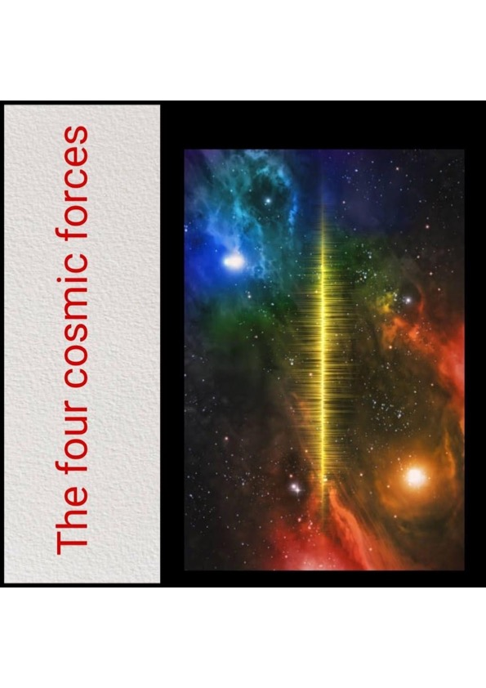
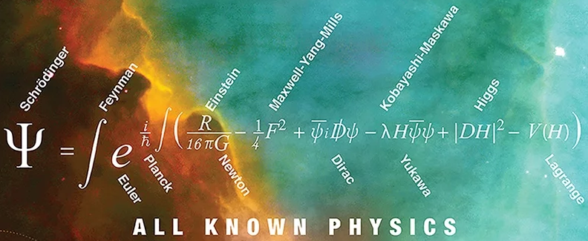
4 Forces of the Universe

Slide 51
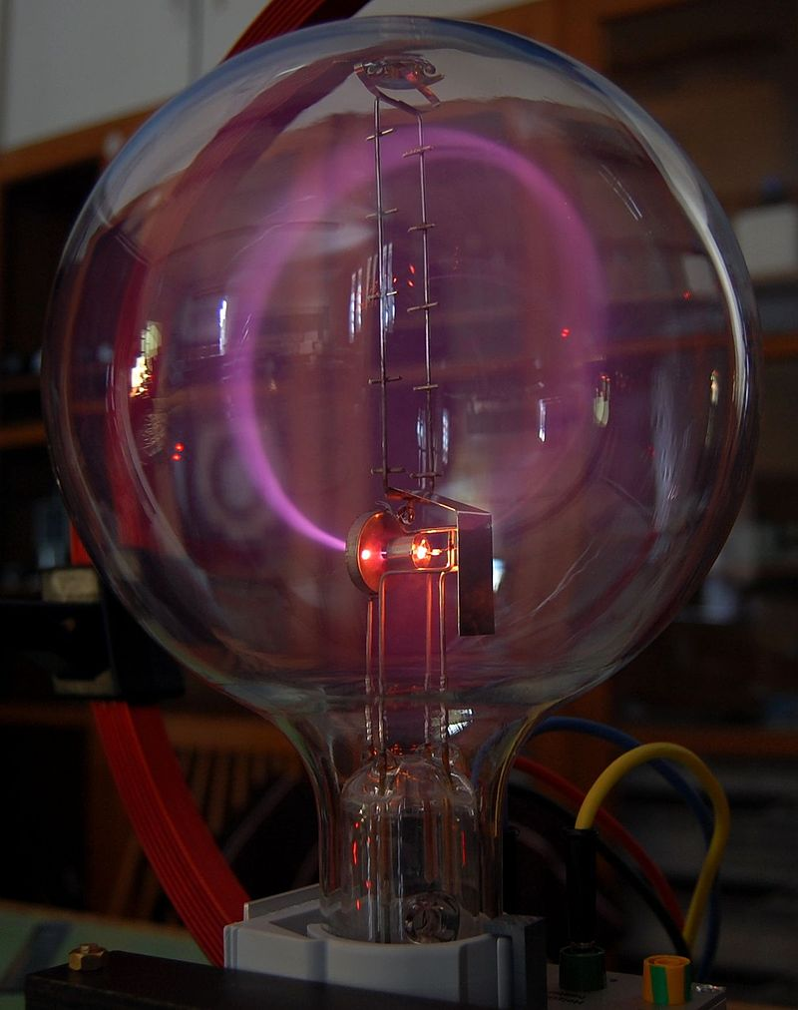
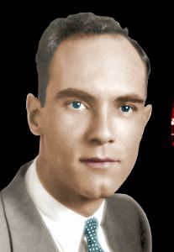





Elektron Muon
Anderson
1936
Isidor Rabi:
“Who ordered that?”
Cosmische stralen
Cathode rays
Thomson
1879
Notes:
Unexpected since people were searching for the pion (found in 1947): Yukawa’s mediator of the strong force.
Isidor Rabi: “Who ordered that?”

Slide 52


23 maart 2021: Nikhef en LHCb/CERN publieke website
http://lhcb-public.web.cern.ch :
https://www.nikhef.nl/news/ :
Particle Physics slang: “New Physics” = particles of fields beyond the Standard Model

Slide 53










A story on darts and penguins
18 / 31
John Ellis
Melissa Franklin
$$s$$
$$b$$
$$μ^{+}$$
$$μ^{−}$$

Slide 54

Penguins in de Big Bang theory…
Notes:
The Big Bang Theory: Sheldon and Penny

